Slide 1
РУССКИЙ ЯЗЫК
4-А КЛАСС
Швецова Е.А.
учитель начальных классов
МБОУ СОШ №3 г. Туймазы

Slide 2

Каждый прожитый день прибавляет частицу знаний.

Slide 3
Утановите смысловую связь и запишите по памяти слова правого столбика
книга - б_бл_ _тека
парта - уч_ник
школа - д_рект_р
направо - налев_
ручка - т_тра_ь
мальчик - дев_чка
лето - к_никулы

Slide 4
Утановите смысловую связь и запишите по памяти слова правого столбика
книга - библиотека
парта - ученик
школа - директор
направо - налево
ручка - тетрадь
мальчик - девочка
лето - каникулы

Slide 5
Тема урока:
Типы склонения. Алгоритм определения склонения имени существительного.

Slide 6
  Первый уровень
  Определите склонение в каждой строчке,
  лишнее слово подчеркните.
  К_вёр, тучка, лаг_рь, урок-…скл.
Доч_, ж_знь, дядя, м_рко_ь-…скл.
Заря_ка, в_сна, поез_ка, радость-…скл.
Второй уровень
Образуйте от каждого слова однокоренное имя существительное 1 склонения.
Пыль-…(1скл.), кость-…(1скл.), х_зяйство-…(1скл.), дед-…(1скл.),ж_лезо-…(1скл.),
голубь-…(1скл.).

Slide 7


Физкультминутка

Slide 8
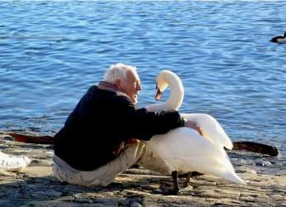
В толковом словаре
Сергея Ивановича Ожегова:
Доброта - отзывчивость, стремление делать добро другим.

Slide 9
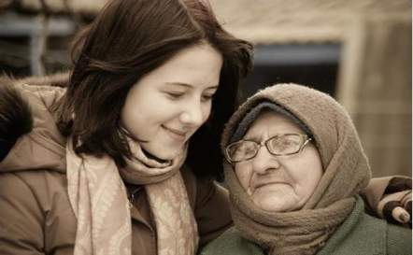
В ж_зни д_бр_та вс_гда приносит рад_сть людям.

Slide 10
В жизни доброта всегда приносит радость людям.

Slide 11

АЛГОРИТМ ОПРЕДЕЛЕНИЯ СКЛОНЕНИЯ
Поставить в начальную форму.
Определить род и окончание.
По роду и окончанию определить склонение.

Slide 12
Собрать пословицы.Определить тип склонения.
Ж_знь д_на а душа д_бр_той.
З_мля согр_вается солнышком, добрый ответ.
На добрый привет на добрые д_ла.

Slide 13
Собрать пословицы.Определить тип склонения.
Жизнь дана а душа добротой.
Земля согревается солнышком, добрый ответ.
На добрый привет на добрые дела.

Slide 14

      Сч_с_ливыми д_тьми,
      Успехами в р_боте,
      Безветренные дни
      И солнышко в су_ _оту
      Придут к вам всё равно-
      Не может быть иначе,
      Д_рите всем д_бро,
      И к вам придёт удач_!

Slide 15

      Сч_с_ливыми д_тьми,
      Успехами в р_боте,
      Безветренные дни
      И солнышко в су_ _оту
      Придут к вам всё равно-
      Не может быть иначе,
      Д_рите всем д_бро,
      И к вам придёт удач_!

Slide 16
Д/З по выбору:
стр. 100, №178
Минисочинение «Жизнь дана на добрые дела»

Slide 17

МОЛОДЦЫ!

